Slide 1

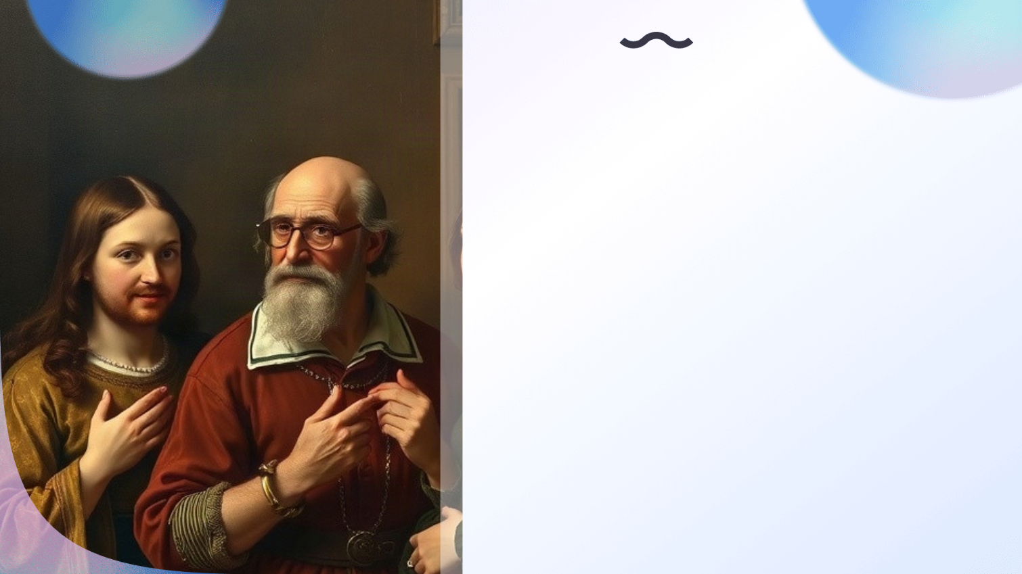
Ренессанс: Гармония, человек в центре мира (Леонардо, Рафаэль, Микеланджело)
Автор презентации: Presentacium.ru

Slide 2

Введение
В презентации мы рассмотрим ключевых представителей эпохи Ренессанса — Леонардо да Винчи, Рафаэля Санти и Микеланджело Буонарроти. Проанализируем их творчество, основные темы и художественные приёмы, а также влияние гуманизма на их работы. Особое внимание уделим гармонии и пропорциям в их произведениях, а также инновациям, которые внесли художники в искусство и науку.

Slide 3

Эпоха Ренессанса: общая характеристика
1
2
3
В период Ренессанса, охватывающий примерно XIV–XVI века, произошло возрождение интереса к античному наследию и гуманистическим идеям.
На смену религиозному мировоззрению пришло светское, что способствовало развитию науки, философии и искусства.
В это время были созданы сотни произведений искусства, включая более 20 знаменитых полотен Леонардо да Винчи и десятки шедевров Рафаэля и Микеланджело, которые оказали значительное влияние на европейскую культуру.

Slide 4

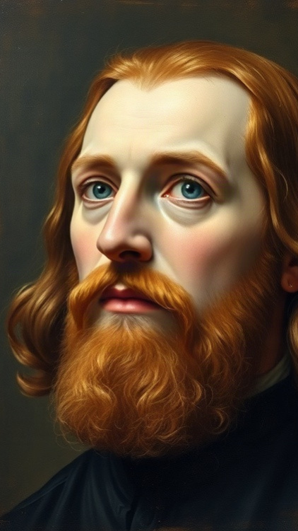
Леонардо да Винчи: жизнь и творчество
Леонардо да Винчи, родившийся 15 апреля 1452 года, стал одной из ключевых фигур эпохи Возрождения.
Он создал множество шедевров, включая «Мону Лизу», написанную между 1503 и 1506 годами, и «Тайную вечерю», завершённую в 1498 году.
Да Винчи был не только художником, но и учёным, инженером, оставив после себя огромное наследие в различных областях знаний.

Slide 5

Рафаэль Санти: образы Мадонны
1
Рафаэль Санти создал более 30 образов Мадонны, воплощая идеал женственности и материнства.
2
Его работы отличаются гармоничными пропорциями и мягким освещением, например, в «Сикстинской Мадонне» художник использовал выразительные детали, чтобы подчеркнуть небесное происхождение Девы Марии.
3
Рафаэль мастерски передавал тонкие эмоциональные нюансы, делая свои произведения глубоко человечными и эмоционально насыщенными.

Slide 6

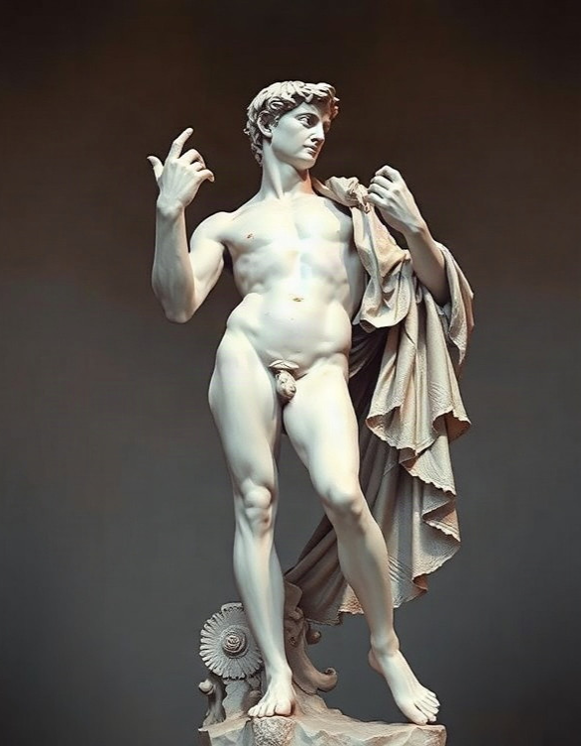
Микеланджело Буонарроти: искусство и скульптура
Микеланджело Буонарроти, один из величайших мастеров эпохи Ренессанса, создал около пятидесяти скульптур, среди которых знаменитая статуя Давида, высотой более пяти метров, ставшая символом победы человеческого духа. Его фрески в Сикстинской капелле занимают площадь более шестисот квадратных метров и включают более трехсот фигур, что делает их одним из самых грандиозных произведений западноевропейского искусства. В течение четырех лет Микеланджело работал над росписью потолка, создавая уникальные композиции, которые и сегодня восхищают своей гармонией и выразительностью.

Slide 7

Гармония и пропорции в работах художников
1
2
В работах художников эпохи Ренессанса, таких как Леонардо да Винчи, Рафаэль и Микеланджело, прослеживается глубокое понимание гармонии и пропорций.
Например, в «Тайной вечере» Леонардо использует математические соотношения для достижения идеального баланса между фигурами и пространством, создавая ощущение динамической гармонии. Рафаэль в «Сикстинской Мадонне» демонстрирует мастерство в передаче пропорций и композиции, что подчёркивает величие и красоту человеческого образа.

Slide 8

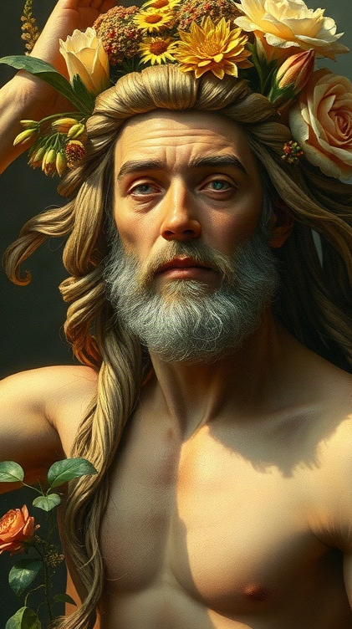
Влияние гуманизма на творчество художников
Гуманистические идеи стали неотъемлемой частью творчества художников Ренессанса, что особенно ярко проявляется в работах Леонардо да Винчи, Рафаэля Санти и Микеланджело Буонарроти. Например, Леонардо написал более 20 картин, где человек изображён как венец природы, стремящийся к познанию и гармонии с окружающим миром.
Рафаэль, в свою очередь, создал более 40 произведений, в которых акцентируется внимание на красоте и духовной гармонии человека, его величии и достоинстве.

Slide 9

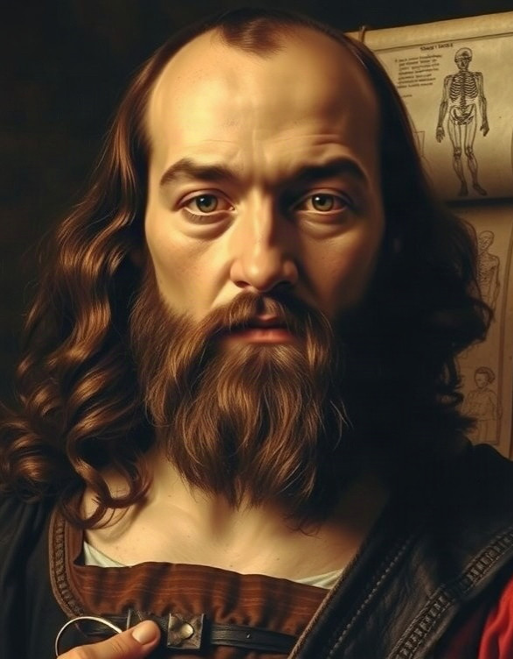
Инновации Леонардо в живописи и науке
Леонардо да Винчи, один из ярчайших представителей эпохи Ренессанса, оставил значительный след в живописи и науке.
Его произведения, такие как «Мона Лиза», хранятся в крупнейших музеях мира и привлекают миллионы посетителей ежегодно. В области науки Леонардо да Винчи сделал около 7 тысяч записей, охватывающих анатомию, инженерию и другие области, предвосхитив многие научные открытия.

Slide 10
Религиозные мотивы в работах Рафаэля
В творчестве Рафаэля религиозные мотивы проявляются в более чем 30 известных картинах, среди которых выделяются «Сикстинская Мадонна» и «Преображение».
Использование ярких цветов и гармоничных композиций в изображении святых и библейских сюжетов придаёт работам Рафаэля глубокую эмоциональность и духовную насыщенность.
Мастерство Рафаэля в передаче религиозных идей через искусство способствовало укреплению католической веры и оказало значительное влияние на религиозное искусство XVI века.

Slide 11
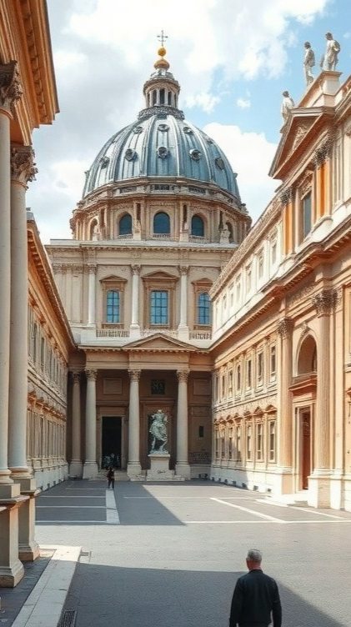
Архитектурные проекты Микеланджело
Микеланджело Буонарроти, один из величайших мастеров эпохи Ренессанса, создал множество архитектурных проектов, включая проект перестройки собора Святого Петра в Ватикане, который стал одним из крупнейших церковных сооружений в мире с высотой купола 136,57 метра.
Среди его работ также знаменитая площадь Кампидольо в Риме, где гармонично сочетаются архитектура и скульптура, а пропорции и детали здания отражают глубокое понимание античного наследия и стремление к совершенству форм. В архитектурном наследии Микеланджело гармонично сочетаются инновационный подход и классическая эстетика, что оказало значительное влияние на развитие европейской архитектуры.

Slide 12
Диаграмма: влияние художников на будущее искусства
В эпоху Ренессанса выдающиеся художники, такие как Леонардо да Винчи, Рафаэль Санти и Микеланджело Буонарроти, заложили основы для будущих поколений.
Леонардо да Винчи оставил после себя около 20 тысяч страниц записей и рисунков, среди которых чертежи, исследования анатомии и концепты изобретений. Рафаэль, в свою очередь, создал более 400 картин и фресок, став одним из самых влиятельных художников своего времени.

Slide 13
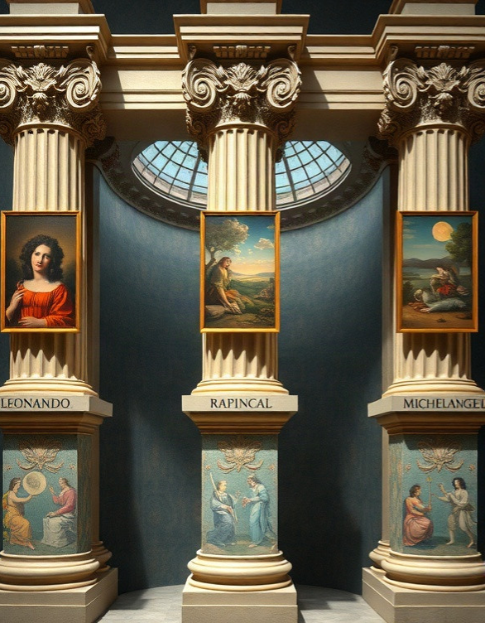
Итоги творчества Леонардо, Рафаэля, Микеланджело
Диаграмма показывает процентное соотношение известных картин Леонардо, Рафаэля и Микеланджело. Каждый столбик соответствует числу их известных работ.
Все три художника имеют примерно равное количество известных картин — около 30–35%.

Slide 14

Спасибо за внимание!
Спасибо за внимание. В этой презентации мы рассмотрели ключевые аспекты творчества трёх выдающихся мастеров эпохи Ренессанса — Леонардо да Винчи, Рафаэля Санти и Микеланджело Буонарроти. Мы проанализировали их художественные стили, основные темы произведений и влияние на будущее искусства.

